Slide 1
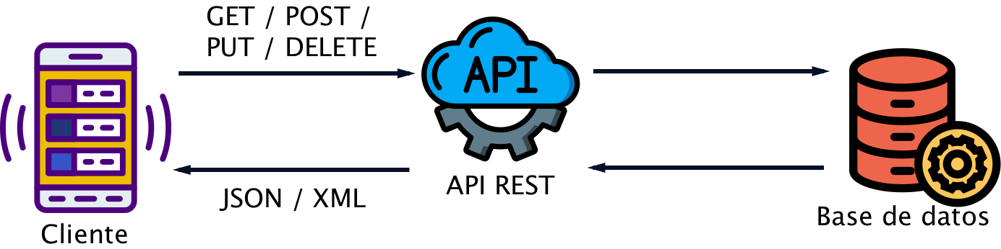
API REST
Santiago Jiménez Segura

Slide 2
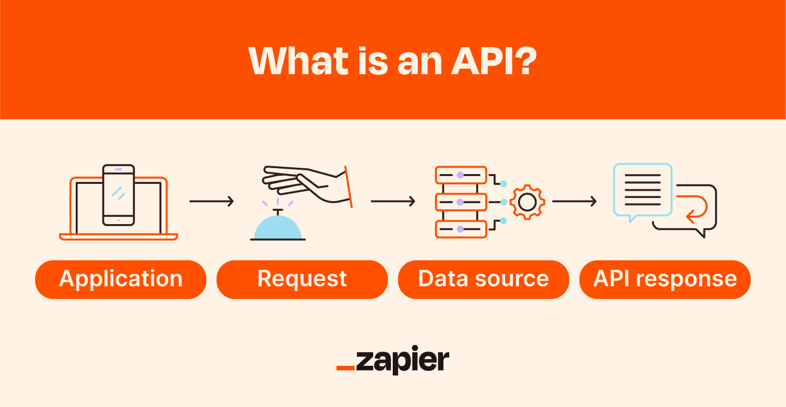
¿Qué es una API?
Una API (Interfaz de Programación de Aplicaciones) es un conjunto de reglas que permite que dos aplicaciones se comuniquen entre sí. Es como un “puente” que permite que un software acceda a funciones o datos de otro.

Slide 3
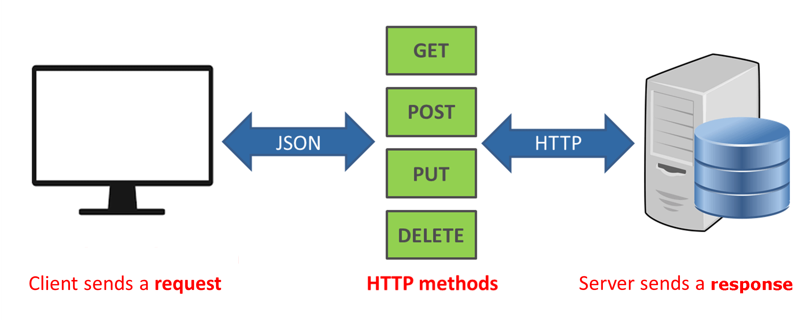
¿Qué es una API REST y qué características tiene?
Una API REST es un tipo de API que sigue los principios de REST (Representational State Transfer). Sus características principales son:
Usa el protocolo HTTP.
Accede y manipula recursos mediante URLs.
Usa métodos HTTP como GET, POST, PUT, DELETE.
Es sin estado: cada petición contiene toda la información necesaria.
Suele enviar y recibir datos en formato JSON o XML.

Slide 4

¿Qué es CRUD y cómo se relaciona con las APIs?
CRUD significa Create, Read, Update y Delete (Crear, Leer, Actualizar y Borrar), que son las operaciones básicas para manipular datos. En las APIs REST, CRUD se relaciona así:
Create → POST
Read → GET
Update → PUT o PATCH
Delete → DELETE

Slide 5
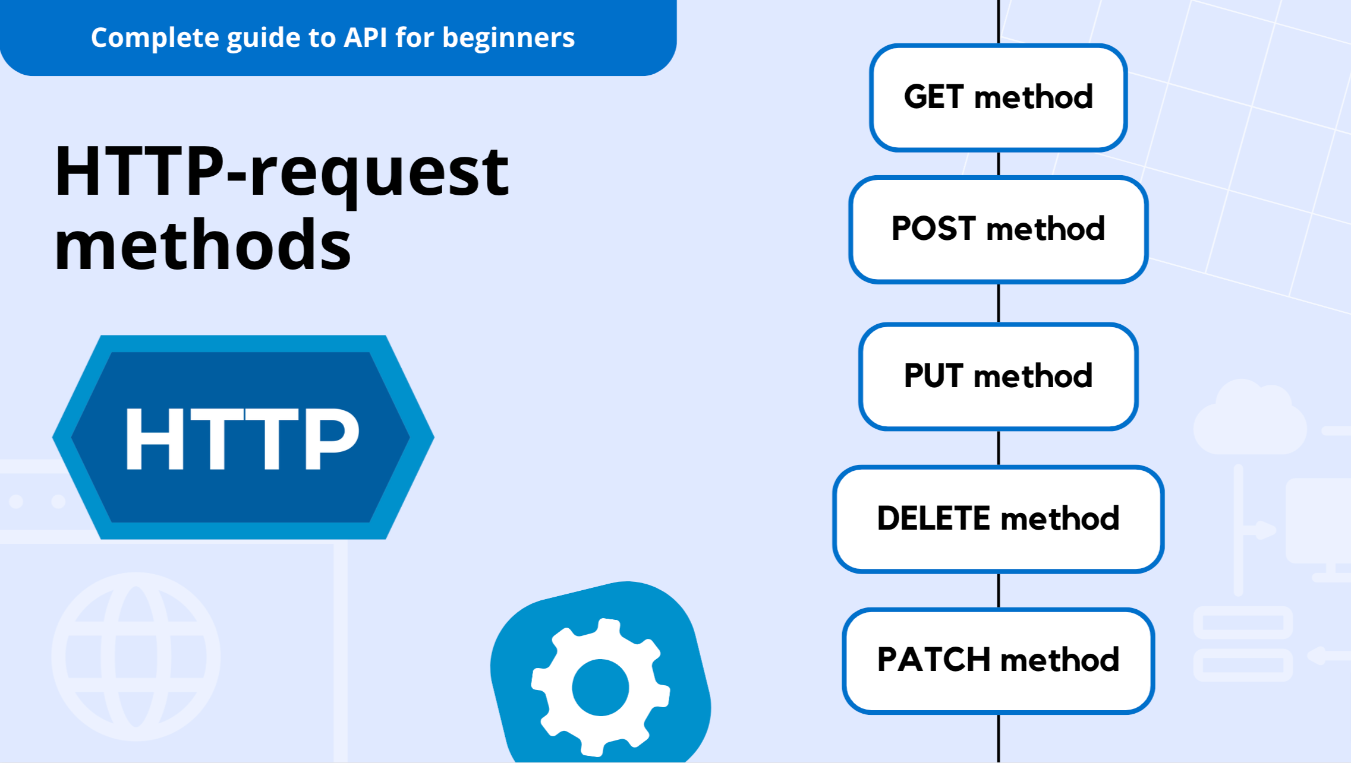
. ¿Qué son los métodos HTTP: GET, POST, PUT y DELETE?
Son métodos usados por HTTP para indicar la acción deseada sobre un recurso:
GET: obtiene datos (leer).
POST: envía datos para crear algo nuevo (crear).
PUT: actualiza completamente un recurso existente (actualizar).
DELETE: elimina un recurso (borrar).

Slide 6
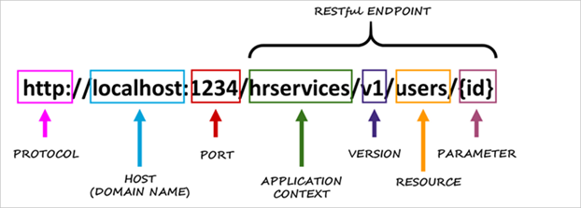
¿Qué es una URL o endpoint?
Una URL (Uniform Resource Locator) es la dirección de un recurso en la web. Un endpoint es una URL específica dentro de una API que responde a una función concreta. Ejemplo: https://api.ejemplo.com/usuarios/5 es un endpoint para acceder al usuario con ID 5.

Slide 7

¿Qué herramientas permiten probar una API (Postman, navegador, curl, JavaScript)?
Postman: interfaz gráfica para enviar peticiones HTTP fácilmente.
Navegador: solo para probar métodos GET (visitando URLs).
curl: herramienta de línea de comandos para probar cualquier método HTTP.
JavaScript: permite hacer peticiones desde el navegador o desde Node.js con fetch, axios, etc.

Slide 8

¿Qué es Node.js?
Node.js es un entorno de ejecución para JavaScript del lado del servidor. Permite construir aplicaciones web, APIs y más usando JavaScript fuera del navegador. Se basa en el motor V8 de Chrome.

